Slide 1

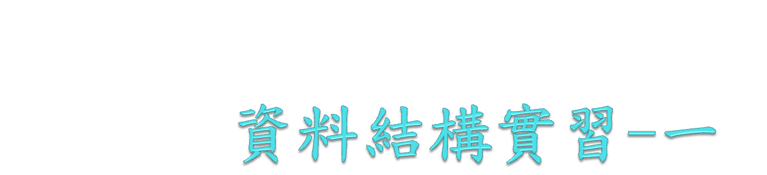
參數傳遞

Slide 2

參數傳遞方式-傳值呼叫
傳值呼叫(call by value)
  主程式呼叫function時，傳入function所需的變數，由於實際變數與傳入變數佔用不同記憶體位置，因此無論function內的變數值如何改變，主程式內的變數值依然不變。

Slide 3
example -傳值呼叫
Memory
main(){
int x=2 , y=4;
add( x , y );
printf( “ x = %d , y = %d ", x , y);
}
add(int a, int b){
a=a+b;
b=a;
}
x:0010
y:0014
2
4
複製
複製
a:0030
b:0034
6
2
4
複製
6
複製
x = 2 , y = 4

Slide 4
參數傳遞方式-傳址呼叫
傳址呼叫(call by reference)
  呼叫function時，傳入function所需的變數的記憶體位址，並透過記憶體位置來存取變數，此時若變數值有改變，主程式內的變數值也一起改變。

Slide 5
example -傳址呼叫
Memory
main(){
int x=2 , y=4;
add( &x , &y );
printf( “ x = %d , y = %d ", x , y);
}
add(int *a, int *b){
*a=*a+*b;
*b=*a;
}
x:0010
y:0014
6
2
4
6
複製
複製
&x = 0010 , &y = 0014
a:0030
b:0034
複製
0010
0014
複製
x = 6 , y = 6

Slide 6
練習：Bubble Sort (泡沫排序法)
Bubble Sort 泡沫排序法
  比較相鄰的元素。如果第一個比第二個大，就交換他們兩個。
  對每一對相鄰元素作同樣的工作，從開始第一對到結尾的最後一對。在這一點，最後的元素應該會是最大的數。
  針對所有的元素重複以上的步驟，除了最後一個。
  持續每次對越來越少的元素重複上面的步驟，直到沒有任何一對數字需要比較。

Slide 7
練習：Bubble Sort (泡沫排序法)
7
1
5
3
9
1
7
5
3
9
  1.比較相鄰的元素。如果第一個比第二個大，就交換他們兩個。
1
5
7
3
9
  2.對每一對相鄰元素作同樣的工作，從開始第一對到結尾的最後一對。
1
5
3
7
9
1
5
3
7
9

Slide 8
練習：Bubble Sort (泡沫排序法)
1
5
3
7
9
  3.針對所有的元素重複以上的步驟，除了最後一個。
1
5
3
7
9
1
3
5
7
9
1
3
5
7
9

Slide 9
練習：Bubble Sort (泡沫排序法)
1
3
5
7
9
  4. 持續每次對越來越少的元素重複上面的步驟，直到沒有任何一對數字需要比較。
1
3
5
7
9
1
3
5
7
9
1
3
5
7
9

Slide 10
Bubble Sort : Pseudo Code
for i from n to 1
for j from 1 to i-1
if (A[j] > A[j+1])
swap(A[j], A[j+1]);

Slide 11
程式需求：Bubble Sort
輸入：一個數字 n (0-10000)。
利用rand()函式產生出n個亂數。
  #include <stdlib.h>
印出排序前的亂數排列。
使用Bubble Sort進行排序。
  Bubble Sort需為一獨立的function。
  Swap(交換兩個元素)需為一獨立的function；
  並利用call by reference技巧。
印出排序後的亂數排列。

Slide 12
int rand ( void );
#include <stdlib.h>
傳回一個整數亂數，介於0 ~ RAND_MAX之間。
  RAND_MAX 是在stdlib.h裡預先定義的常數。
  RAND_MAX值會隨著系統而不同，通常是32767。

Slide 13
輸入 / 輸出範例
Please input the length of array: 10
The array length is:10
Before sorting:
41 18467 6334 26500 19169 15724 11478 29358 26962 24464
After sorting:
41 6334 11478 15724 18467 19169 24464 26500 26962 29358

Slide 14
評分標準
可以正確Compile沒有出現Error 60%
程式結果的正確性 20%
註解 10%
程式可讀性 10%

